Slide 1
第10章 JDK基础
计算机科学与工程学院计科系 刘恒洋
liuhengyang@cqut.edu.cn

Slide 2
目标
基本数据类型及其包装类
BigInteger和BigDecimal类
String类
StringBuilder类和StringBuffer类

Slide 3
基本数据类型及其包装类
基本数据类型值不是一个对象，但是可以使用Java API中的包装类来包装成一个对象。
Boolean
Character
Short
Byte
Integer
Long
Float
Double
注：
所有的包装类都没有提供不带参数的构造方法
所有包装类的实例都是不可变的
每个包装类都有常量MAX_VALUE和MIN_VALUE

Slide 4
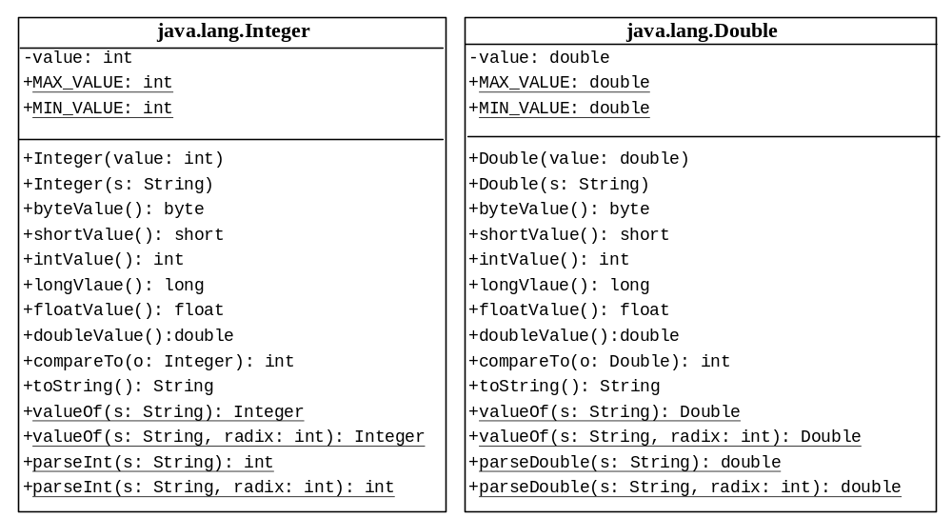
Integer和Double类

Slide 5
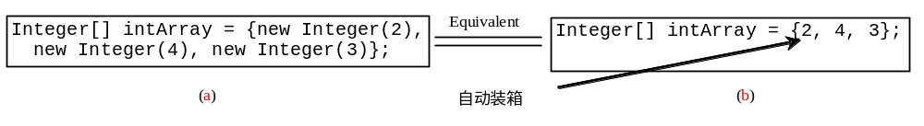
基本类型和包装类型之间的自动转换
Integer[] intArray = {1, 2, 3};
System.out.println(intArray[0] + intArray[1] + intArray[2]);
自动拆箱

Slide 6
BigInteger和BigDecimal类
BigInteger和BigDecimal类可以用于表示任意大小和精度的整数
BigInteger a = new BigInteger("9223372036854775807");
BigInteger b = new BigInteger("2");
BigInteger c = a.multiply(b); // 9223372036854775807 * 2
System.out.println(c);
BigDecimal a = new BigDecimal(1.0);
BigDecimal b = new BigDecimal(3);
BigDecimal c = a.divide(b, 20, BigDecimal.ROUND_UP);
System.out.println(c);

Slide 7
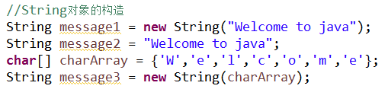

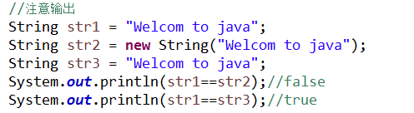
String类
String对象是不可改变的，字符串一旦创建，内容不能再改变
理解以下的语句：

Slide 8
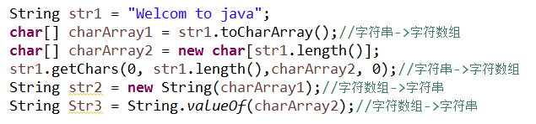
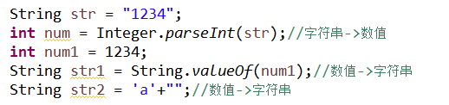
字符串和字符数组之间的转换
数值和字符串之间的转换
格式化字符串
理解以下语句：

Slide 9
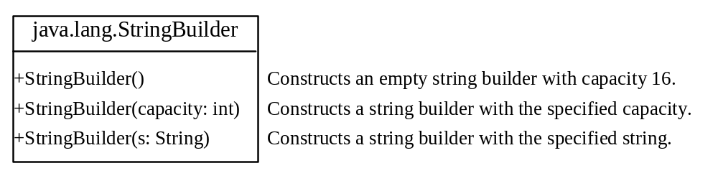
StringBuilder和StringBuffer类
一般来说，只要可以使用String的地方就可以使用StringBuilder/StringBuffer类
String中的内容不允许修改，StringBuilder/StringBuffer中的内容可以修改
StringBuffer属于多线程安全类，除此之外和StringBuilder相同

Slide 10
小结
所有的基本数据类型都有其对应的包装类，基本数据类型和对应的包装类之间存在自动装箱和自动拆箱的行为。
BigInteger和BigDecimal两个类封装了对超大数据的基本操作。
熟练掌握String类的使用以及String跟其它数据类型之间的转换

